Slide 2
01
大模型计算
的瓶颈与挑战
Notes:
随着人工智能的蓬勃发展，全社会巨大的算力需求正在催生新的计算架构。存算技术由于能够突破冯·诺依曼(von Neumann)架构中令人生厌的“存储墙”和“功耗墙”，达到超高的算力和能效比，是比冯氏架构更适合AI计算的架构。存算技术也被AspenCore预测为2022年的全球半导体行业十大技术趋势，被视作未来30年内，推动“数据计算的文艺复兴”时代到来的关键力量。

Slide 3
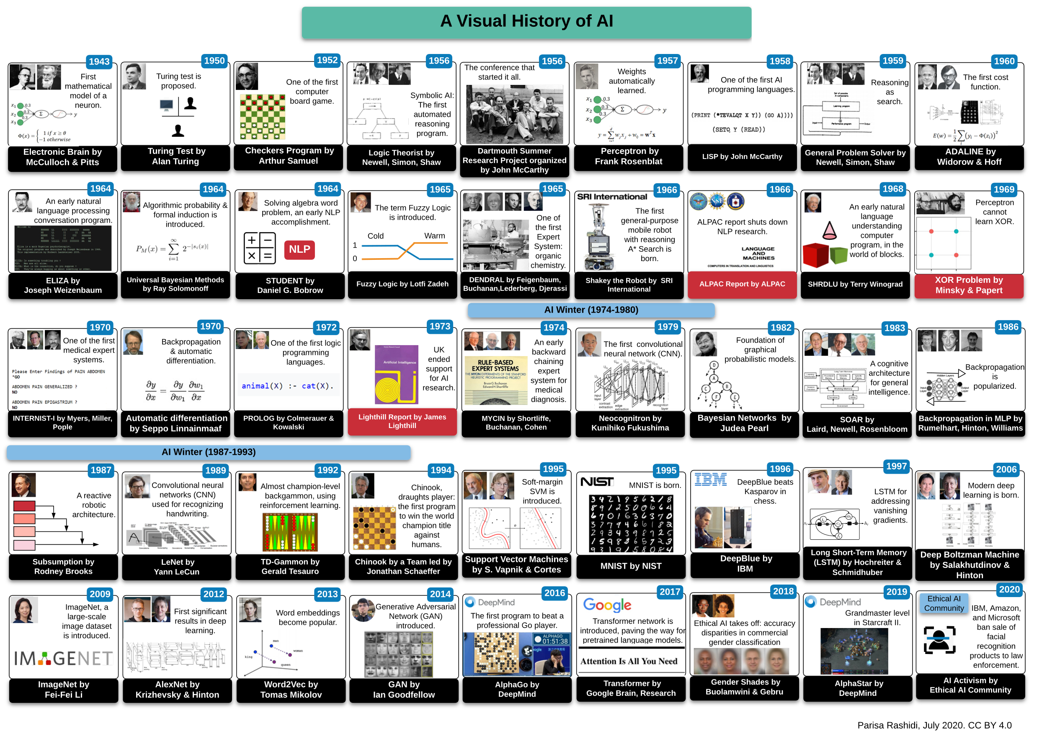
大模型计算的瓶颈与挑战
AI发展趋势：大模型、通用AI、大算力需求爆发
Notes:
当今社会处于一个信息爆炸的大数据时代，对超高速、高带宽、大容量、高密度、低功耗和低成本的超高性能计算需求呈爆发式增长，而人工智能的出现更加速了这种趋势，因为它需要大量的数据进行训练。
AI模型历经数十年的发展，模型大小呈现出增速增加的趋势。由线性增长转变为指数增长。

Slide 4


大模型计算的瓶颈与挑战
AI发展趋势：大模型、通用AI、大算力需求爆发
2022年 Deepmind通才智能体Gato
2023年 ChatGPT GPT-4
Notes:
典型代表包括GPT-3、AlphaFold2等，个头都很大。训练通用大模型非常“烧钱”。去年Gpogle旗下的Deepmind推出的通才智能体Gato只用了12亿参数（咦，一块显卡都没的我为啥要说「只」），据说训练Gato仅需5万美元。对于DeepMind是极低的花费。但是对于GPT-3，训练一次的成本约为 140 万美元，对于一些更大的 LLM（大型语言模型），训练成本介于 200 万美元至 1200 万美元之间。以 ChatGPT 在 1 月的独立访客平均数 1300 万计算，其对应芯片需求为 3 万多片英伟达 A100 GPU，初始投入成本约为 8 亿美元，每日电费在 5 万美元左右。今年年初OpenAI推出的GPT-4，拥有了更强大的性能，训练成本更大。

Slide 5
大模型计算的瓶颈与挑战
计算带宽
“大算力”的瓶颈
能耗密度
Notes:
在过去二十年，处理器性能以每年大约55%的速度提升，内存性能的提升速度每年只有10%左右。结果长期下来，不均衡的发展速度造成了当前的存储速度严重滞后于处理器的计算速度。
在传统计算机的设定里，存储模块是为计算服务的，因此设计上会考虑存储与计算的分离与优先级。但是如今，存储和计算不得不整体考虑，以最佳的配合方式为数据采集、传输和处理服务。这里面，存储与计算的再分配过程就会面临各种问题，而它们主要体现为“大算力”的瓶颈，即存储墙和功耗墙问题。

Slide 6
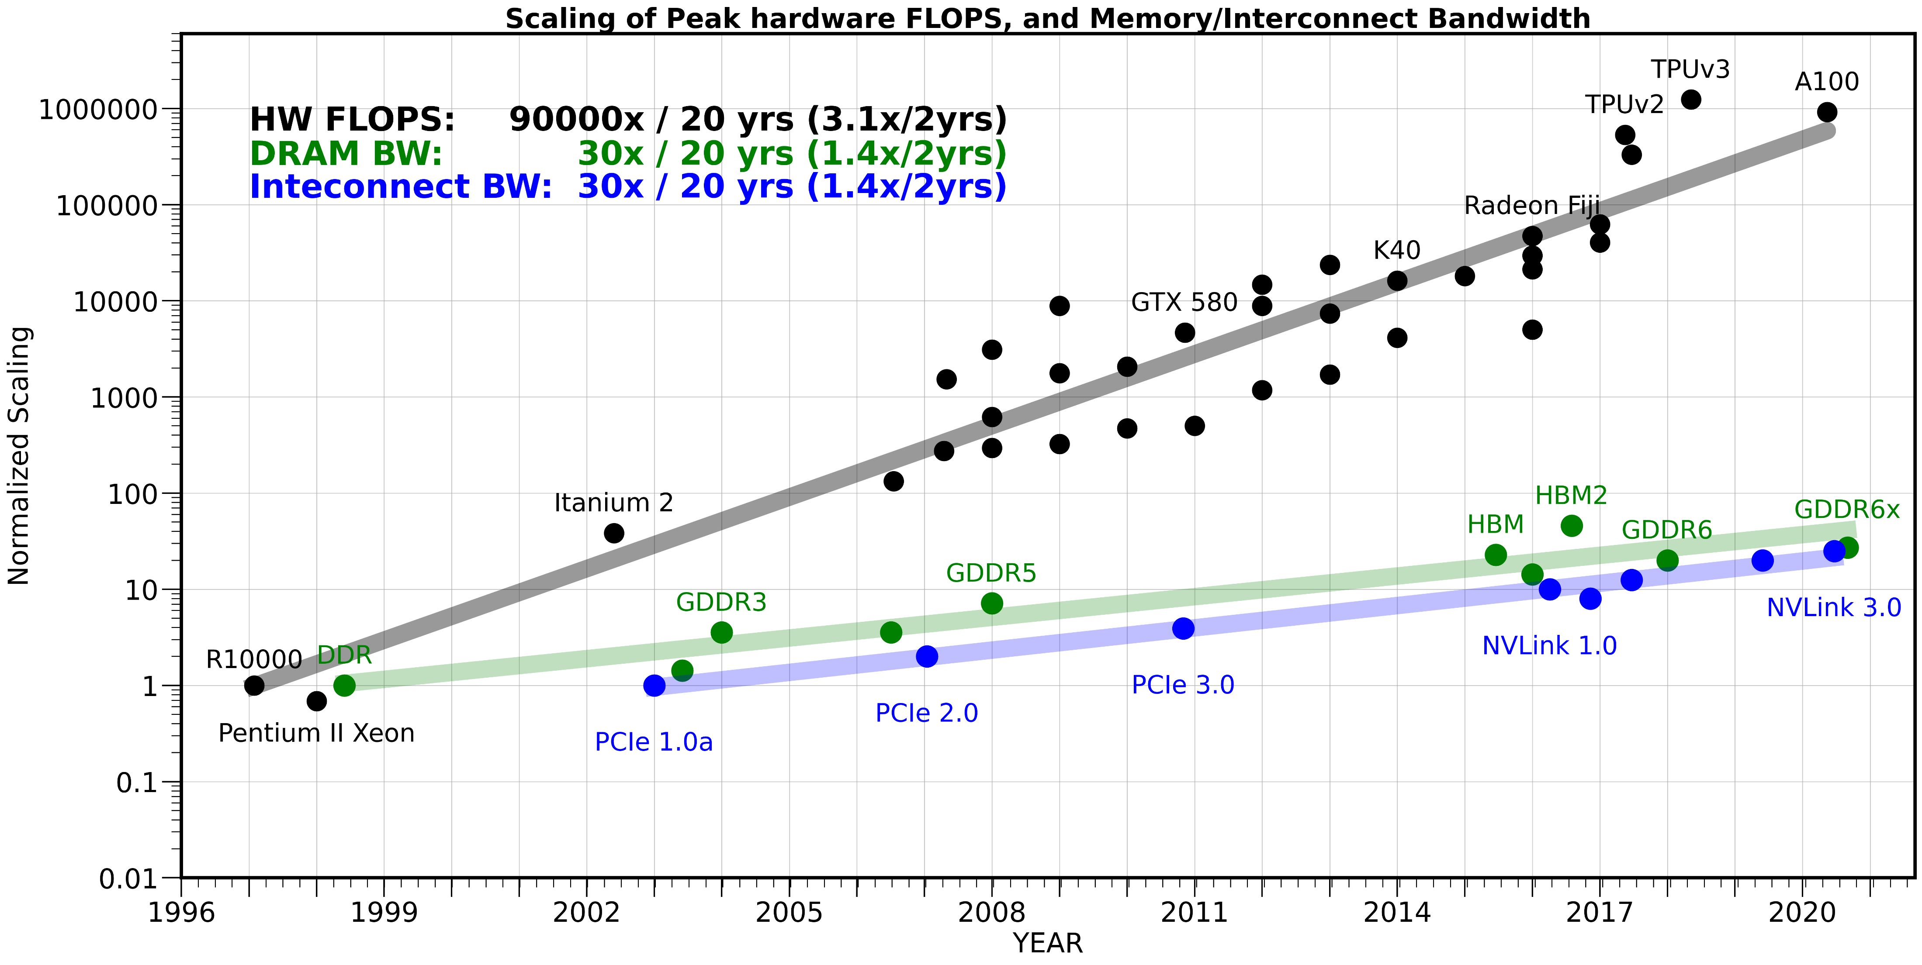
大模型计算的瓶颈与挑战
大算力的瓶颈1：存算分离的计算带宽问题
存算分离会导致算力瓶颈
算力瓶颈需要突破存算分离
总线
（瓶颈）
CPU/NPU
（计算）
存储器
（权重/数据）
算力发展速度远超存储
Notes:
存储墙
大算力的瓶颈，首先是存算分离的计算带宽问题。由通信带宽和延迟构成的“存储墙（Memory wall）”成为提高系统性能的最大障碍，大量的结构复杂性花在了解决数据访问延迟问题上，右边这张图大家应该在课上看到过类似的，我从网上找到了一张最新情况的，可以看到两者之间的差距十分巨大。例如A100使用的RAM是GDDR6系列，总线基于NVLink 3.0，可以发现其HW FLOPS（浮点运算次数）和DRAM、Interconnect BW（存储通信带宽）有巨大的数据。举个不恰当的例子，就像一座工厂生产产品，没有足够多的卡车运输，且门口的道路很窄很容易拥堵，导致大量商品积压在工厂中。
存算分离会导致算力瓶颈。AI技术的快速发展，使得算力需求呈爆炸式增长。虽然多核（例如CPU）/众核（例如GPU）并行加速技术也能提升算力，但在后摩尔时代，存储带宽制约了计算系统的有效带宽，系统算力增长步履维艰。例如，8块1080TI 从头训练BERT模型需99天。
想解决算力瓶颈，就需要突破存算分离得限制。
传统的一些方法，包括扩大芯片面积（包括使用chiplet技术整合）虽然能提升算力，但能效制约和性能瓶颈依然存在。
由于计算与存储分离，在计算的过程中就需要不断通过总线交换数据，将数据从内存读进CPU，计算完成后再写回存储。这一运转方式让冯·诺依曼架构无法适应AI计算的大算力需求。

Slide 7
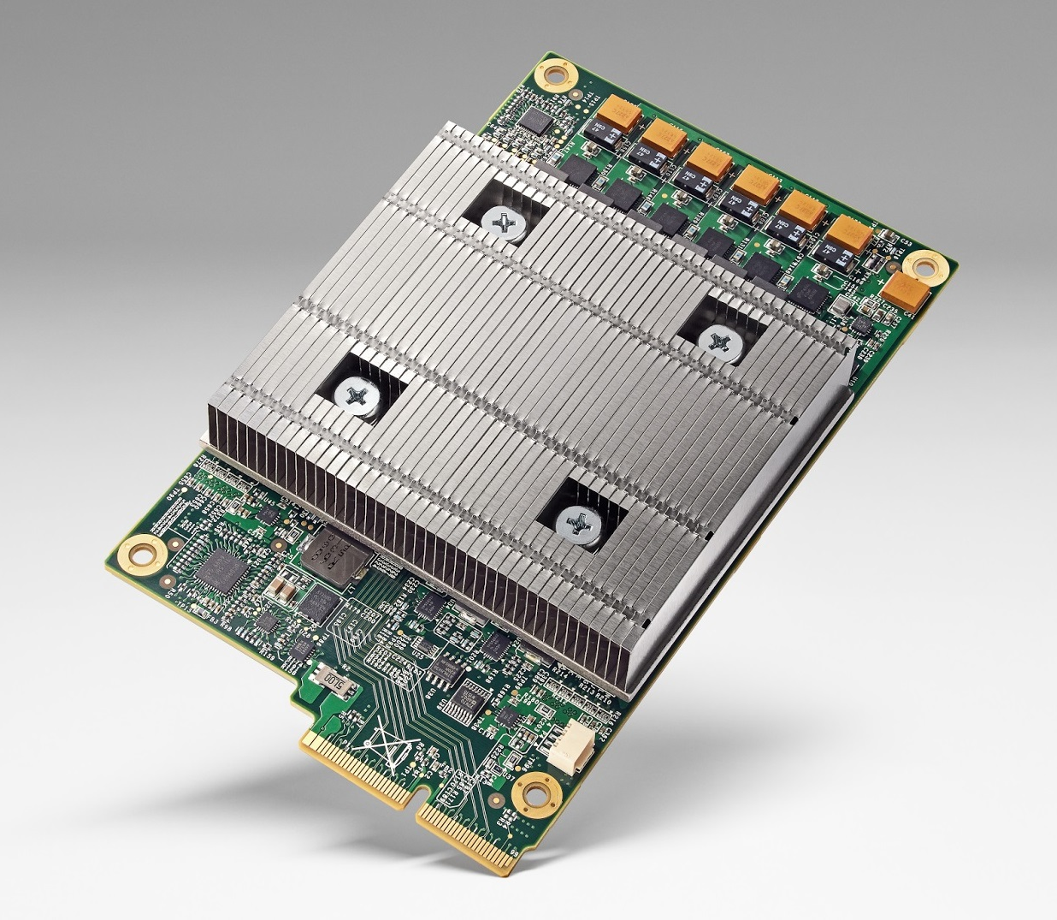
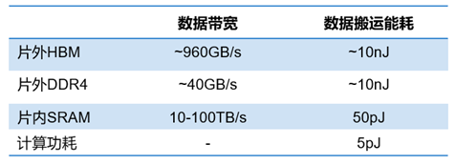
大模型计算的瓶颈与挑战
大算力的瓶颈2：存算分离的功耗密度问题
能效是提升算力的关键
单机算力突破需要存算分离
Notes:
功耗墙
第二个瓶颈，是存算分离的能耗密度/能效问题。
能效其实是提升算力的关键。
服务器环境下，单个计算卡的算力受限于服务器主板供电，单卡能耗密度导致单个计算卡算力受限。
了解半导体发展历史的应该清楚，能效比也是CMOS工艺成为主流工艺的的关键。
另外一点，单机算力需要突破存算分离。
深度学习中，计算单元和存储单元之间存在大量频繁的数据移动。
从处理单元外的存储器提取数据，搬运时间往往是运算时间的成百上千倍，整个过程的无用能耗大概在60%-90%之间，能效非常低，这时“存储墙”成为了数据计算应用的一大障碍。

Slide 8
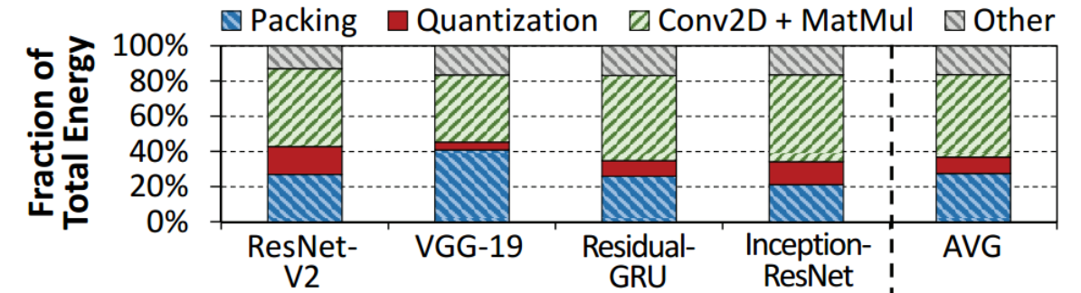
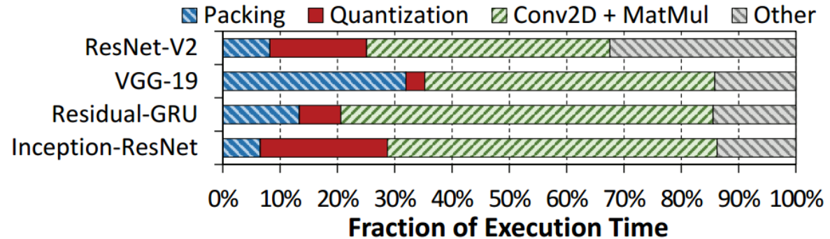
大模型计算的瓶颈与挑战
大算力的瓶颈2：存算分离的功耗密度问题
不同网络在运行时的能量消耗情况
Notes:
为了更形象的说明能耗比的问题，我用谷歌对其公司的产品(Chome/Tensorflow Mobile/video playback/video capture)的耗能和耗时情况做的一项研究作为例子。从图中可以得知，由于卷积神经网络主要由2-D卷积层和全连接层组成，因此大部分能量都花在这两层上打包或拆包和量化消耗了系统能量的39.3%。打包和解包对矩阵的元素进行重新排序，以最大程度地减少矩阵乘法期间的缓存失效。 量化将32位浮点数和整数转换为8位整数，以缩短推理的执行时间和能耗。在四个网络中，数据移动花费了系统总能量的57.3％，并且发现54.4％的数据移动能量来自打包或拆包和量化（大量的数据移动）执行时间的重要部分（平均27.4％）花费在打包和量化过程，由此可见在深度学习中数据移动占用了大量的能耗和执行时间

Slide 9
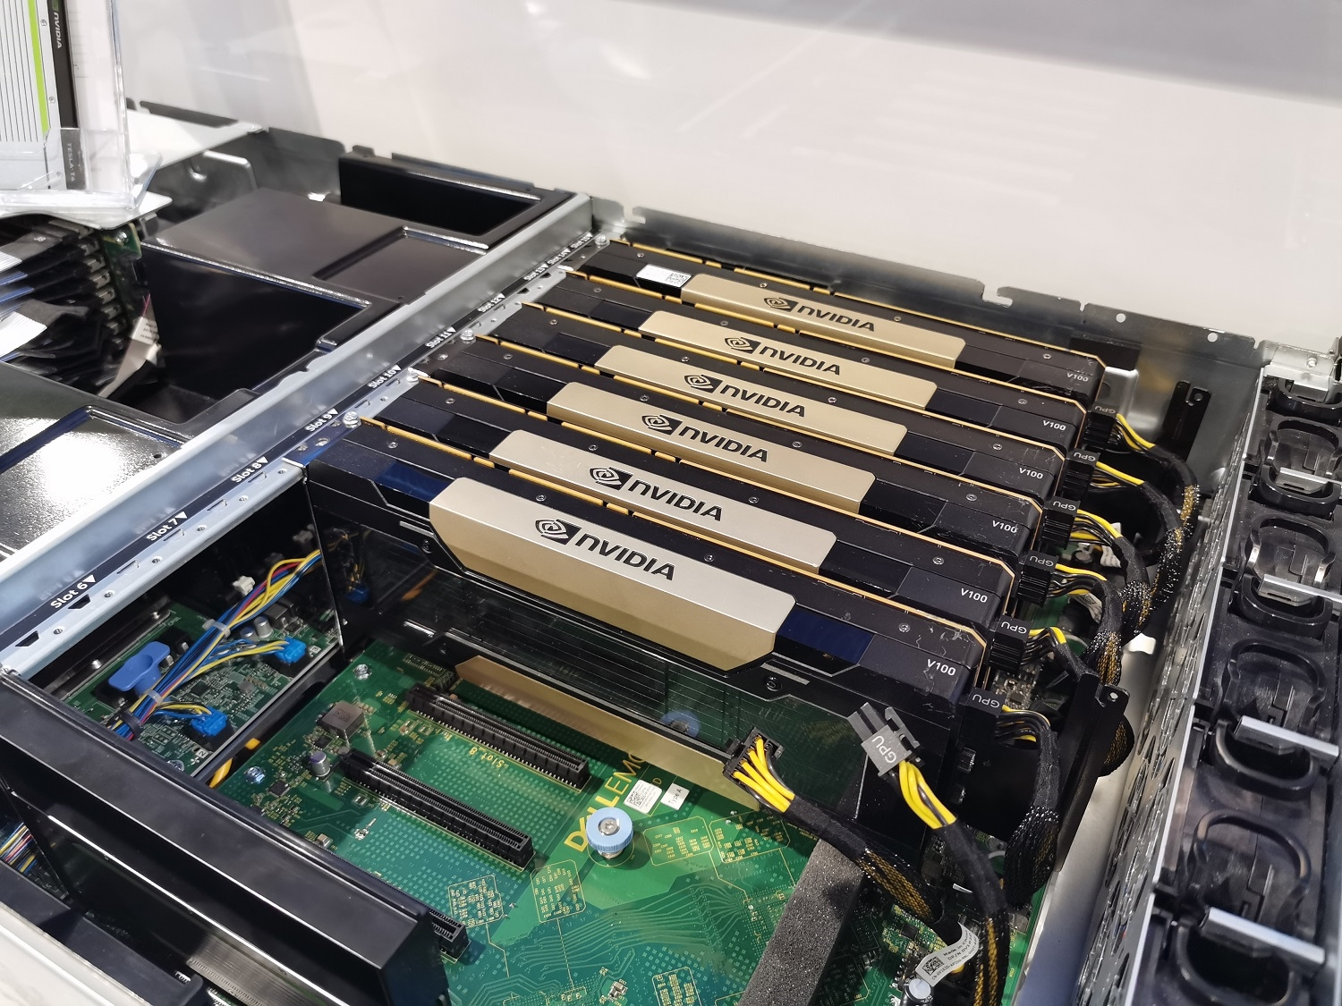
大模型计算的瓶颈与挑战
GPU
能效是提升算力的关键
单机算力突破需要存算分离
Notes:
GPU的架构演进并未解决大算力和大模型的挑战
虽然说现在很多AI计算使用GPU，但GPU的发展速度已经不能适应AI模型的发展速度了。
一方面，存储在GPU中所占比例越来越大。从GPU架构的演进趋势，我们可以看到存储在计算芯片中所占的比例越来越大。计算芯片从以计算单元为核心演变到以存储/数据流为核心的架构设计哲学。
另一方面，数据传输功耗仍是提升算力和算力密度的瓶颈。
以数据中心为例，百亿亿次（E级）的超级计算机成为各国比拼算力的关键点。以现有技术研制的E级超算的功率高达千兆瓦，而其中50%以上的功耗都来源于数据的“搬运”，本质上就是冯·诺依曼计算机体系结构计算与存储的分离设计所致。

Slide 10
大模型计算的瓶颈与挑战
减少芯片内外的数据搬运
大粒度的指令（集）
访存优化
调度优化
内存/缓存压缩
大缓存
提高并行度
SIMD
SIMT
STMD
指令预测
1
3
提升思路
降低数据精度
降低数据位宽
定点化
动态数据位宽
使用新型封装、器件或材料
HBM
光电器件
量子器件
石墨烯
2
4
Next：存算一体？
Notes:
下面列了提升算力的一些传统思路。基本上各类方法在5年前都有使用过，但未能从根本上解决数据密集型算力的问题。例如包括为了减少数据搬运的大粒度的指令（集）或专用指令（集）、访存优化（替换/预取）、调度优化、内存/缓存压缩、低摆幅电路、大缓存技术等。也包括提高并行度的SIMD、SIMT、STMD、指令预测等技术。

Slide 11
02
存算一体
与存内计算

Slide 12
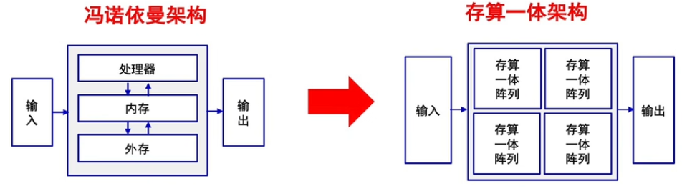
存算一体与存内计算
存算一体
传统架构与存算一体架构对比图
Notes:
存算一体，顾名思义就是把计算单元嵌入到内存当中。通常计算机运行的冯·诺依曼体系包括存储单元和计算单元两部分，计算机实施运算需要先把数据存入主存储器，再按顺序从主存储器中取出指令，一条一条的执行，数据需要在处理器与存储器之间进行频繁迁移。而存内计算的技术将存储和计算有机结合，直接利用存储单元进行计算，极大地消除了数据搬移带来的开销，解决了传统芯片在运行人工智能算法上的“存储墙”与“功耗墙”问题，可以提高人工智能运算效率，降低成本。

Slide 13
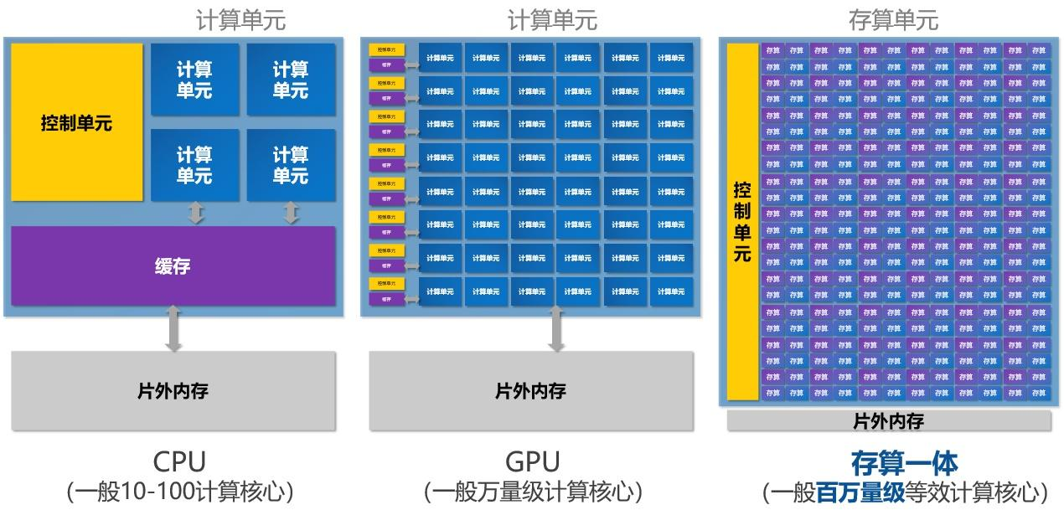
存算一体与存内计算
存算一体的原理与优势
存算一体的优势：
具有更大算力
具有更高能效
降本增效
存算一体技术的技术底层特征包括：
减少数据搬运
存储单元具备计算能力
单个存算单元替代“计算逻辑+寄存器” 更小更快
Notes:
存算一体就是存储器中叠加计算能力，以新的高效运算架构进行二维和三维矩阵计算。
存算一体的优势包括：
1）具有更大算力（1000TOPS以上）
2）具有更高能效（超过10-100TOPS/W），超越传统ASIC算力芯片
3）降本增效（可超过一个数量级）
存算一体技术的技术底层特征包括：
减少数据搬运（降低能耗至1/10~1/100）
存储单元具备计算能力（等效于在面积不变的情况下规模化增加计算核心数，或者等效于提升工艺代）
单个存算单元替代“计算逻辑+寄存器” 更小更快

Slide 14
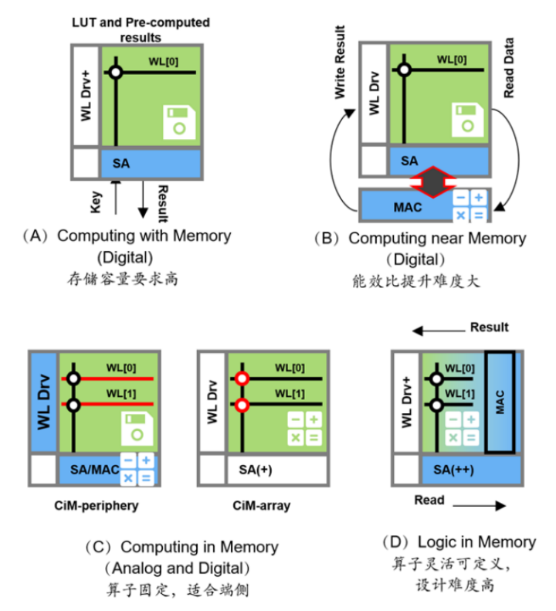
存算一体与存内计算
存算一体架构的技术划分
查存计算（Processing With Memory）
近存计算（Computing Near Memory）
存内计算（Computing In Memory）
存内逻辑（Logic In Memory）
Notes:
存算一体方面，其实有几个不同的技术路线。其中查存计算已经在GPU中广泛使用，近存计算正被AMD作为与Chiplet结合的关键技术落地。国内做存内计算的公司已经起步，并且在小算力芯片上逐渐突围。同时计算灵活性更好的存内逻辑技术也在兴起。
查存计算（Processing With Memory）：GPU中对于复杂函数就采用了这种计算方法，是早已落地多年的技术。存储芯片内部的存储单元完成查表计算操作，存储单元和计算单元完全融合，没有一个独立的计算单元。
近存计算（Computing Near Memory）：典型代表是AMD的Zen系列CPU。计算操作由位于存储区域外部的独立计算芯片/模块完成。这种架构设计的代际设计成本较低，适合传统架构芯片转入。这次达摩院发布的存算芯片也属于这一类型。
存内计算（Computing In Memory）：典型代表是Mythic、千芯、闪亿、知存、九天睿芯。计算操作由位于存储芯片/区域内部的独立计算单元完成，存储和计算可以是模拟的也可以是数字的。这种路线适合算法固定的场景算法计算，目前主要用于语音等轻算力场景。
存内逻辑（Logic In Memory）：典型代表包括TSMC（在2021 ISSCC发表）和千芯科技。通过在内部存储中添加计算逻辑，直接在内部存储执行数据计算，这种架构数据传输路径最短，同时能满足大模型的计算精度要求。

Slide 15
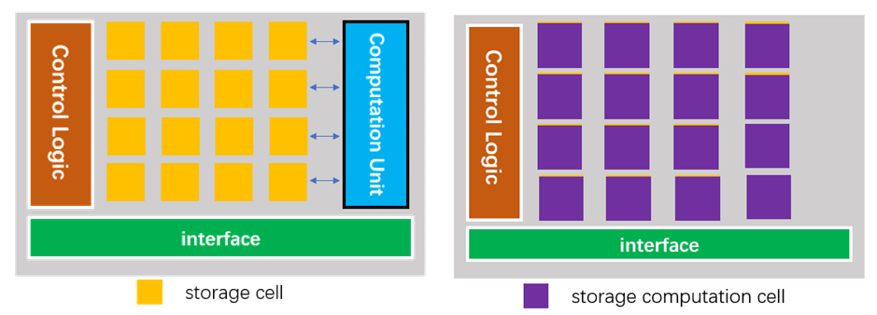
存算一体与存内计算
存内计算
近存计算
存内计算
Notes:
这里特别值得我们区分的是近存计算（Computing Near Memory）和存内计算（Computing In Memory）。
可以看到在左图中存储单位和计算单元还是独立存在的，通过将计算单元封装到存储单元的内部来实现存内计算，即近存计算。另一种方式可以看到是将存储单元和计算单元完全融合在了一起。即存内计算。
左图形式的存内计算，只不过通过拉近存储单元和计算单元的距离，对“存储墙”和“功耗墙”的问题进行弱化。相比于左图形式，右图形式才是一种真正的存内计算架构，这种形式不再需要单独的计算部件来处理数据，彻底消除了数据在存储和计算部件之间频繁来回传输所带来的延迟和功耗，存储阵列直接返回计算结果，这一架构可以从根本上打破冯诺依曼计算架构的瓶颈。

Slide 16
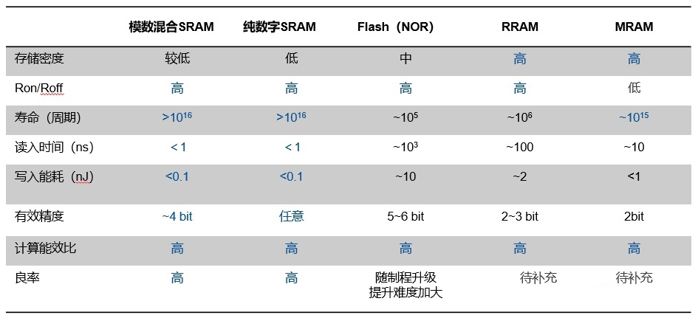
存算一体与存内计算
存储器的分类
易失性存储器
SRAM 静态随机存储器
DRAM 动态随机存储器
非易失存储器
ReRAM 阻变随机存储器
MRAM 磁性随机存储器
FeRAM 铁电随机存储器
PCM 相变存储器
FLASH 闪存
Notes:
目前可用于存算一体的成熟工艺存储器有DRAM 、SRAM、Flash。
DRAM成本低，容量大，但是其读取延迟（Latency）也大，且需要定期刷新数据。SRAM在速度方面具有极大优势，有几乎最高的能效比，容量密度略小，在精度增强后可以保证较高精度，一般适用于云计算等大算力场景。
可用于存算一体新型存储器有PCRAM、MRAM、ReRAM和FRAM等。
目前学术界比较关注各种阻变随机存储器（ReRAM）在神经网络计算中的引入。ReRAM使用电阻调制来实现数据存储，读出电流信号而非传统的电荷信号，可以获得较好的线性电阻特性。但目前ReRAM工艺良率爬坡还在进行中，而且依然需要面对非易失存储器固有的可靠性问题，因此目前还主要用于端侧小算力和边缘AI计算。Flash则属于非易失性存储器件，具有低成本优势，一般适合小算力场景。

Slide 17
03
存内计算
的实现方法
Notes:
由上一张PPT可知存内计算的实现方式有多种。因为时间所限，在此只探究用阻变存储器ReRAM，也称忆阻器实现存内计算的方法。

Slide 18
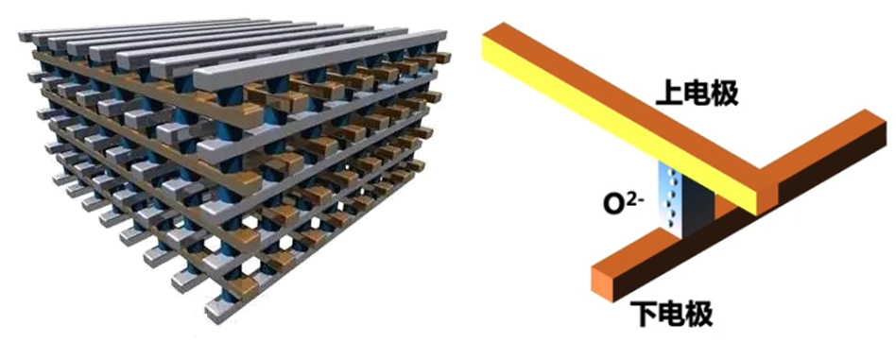
存内计算的实现方法
ReRAM
ReRAM整体原理示意图 局部放大原理图
Notes:
如图5所示，典型的ReRAM由两个金属电极夹一个薄介电层组成，介电层作为离子传输和存储介质。选用材料的不同会对实际作用机制带来较大差别，但本质都是经由外部刺激（如电压）引起存储介质离子运动和局部结构变化，进而造成电阻变化，并利用这种电阻差异来存储数据。

Slide 19
存内计算的实现方法
ReRAM的特点
高速性
耐久性
具备多位存储能力
Notes:
ReRAM有如下的特点：1） 高速度：ReRAM擦写速度由触发电阻转变的脉冲宽度决定，一般小于100ns。
2） 耐久性：ReRAM读写和NAND不同，采用的是可逆无损害模式，从而可以大大提高其使用寿命。
3） 具备多位存储能力：部分ReRAM材料还具备多种电阻状态，使得当个存储单元存储多位数据成为可能，从而提高存储密度。

Slide 20
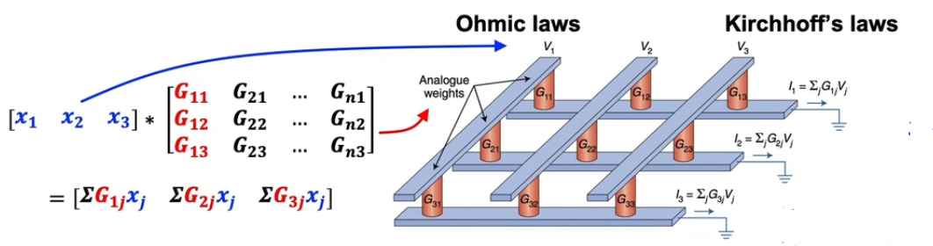
存内计算的实现方法
ReRAM实现存内计算
ReRAM实现存内计算示意图
Notes:
通过ReRAM来实现存内计算的方法如图所示。在神经网络中大部分的计算都是向量与矩阵的乘法。这样一个乘法用ReRAM来实现的话，从原理上来说其实较为简单的，可以将要输入的向量，映射成这个阵列上的输入的电压，不同的电压值代表了要输入的数据。对于要乘的矩阵，可以把每个矩阵元素映射成这个阵列里面每一个忆阻器的电阻值，相当于电阻值对应了权重值。可以看到，输入电压与忆阻器的电阻值之间通过欧姆定律直接完成了乘法。然后再在这个ReRAM阵列里，根据基尔霍夫定律，这些并联的电阻之间，就可以自然的完成加法^{[4]}。如此，就可以把原本在冯诺依曼非常复杂的向量与矩阵的乘法，简单快速地就完成了。

Slide 21
存内计算的实现方法
存内计算系统和传统计算系统性能对比
Dataset | Vertices | Edges
WikiVote(WV) | 7.0K | 103K
Slasdot(SD) | 82K | 948K
Amazon(AZ) | 262K | 1.2M
WebGoogle(WG) | 0.88M | 5.1M
LiveJournal(LJ) | 4.8M | 69M
Orkut(OK) | 3.0M | 106M
Netflix(NF) | 480K users, 17.8K movies | 99M
测试用的数据
Notes:
以下是来自杜克大学论文GraphR: Accelerating Graph Processing Using ReRAM^{[2]}中所研究的GraphR与CPU性能的对比，其中GraphR是一个针对图计算提出的存内计算系统架构。 GraphR 把一个图分成多个子图, 探索子图之间的并行性, 以提高性能, 并减少因矩阵稀疏性带来的资源浪费。
上表显示了评估中使用的数据集为使用七个真实世界的图表。适用于 WikiVote(WV)、Slashdot(SD)、Amazon(AZ)、WebGoogle(WG)、LiveJournal(LJ)、Orkut(OK) 和 Netflix(NF)。在前六个数据集上运行 pagerank（PR）、广度优先搜索（BFS）、单源最短路径（SSSP）和稀疏矩阵向量乘法（SpMV）。在 Netflix（NF）上，运行协同过滤（CF），使用的特征长度为 32。

Slide 22
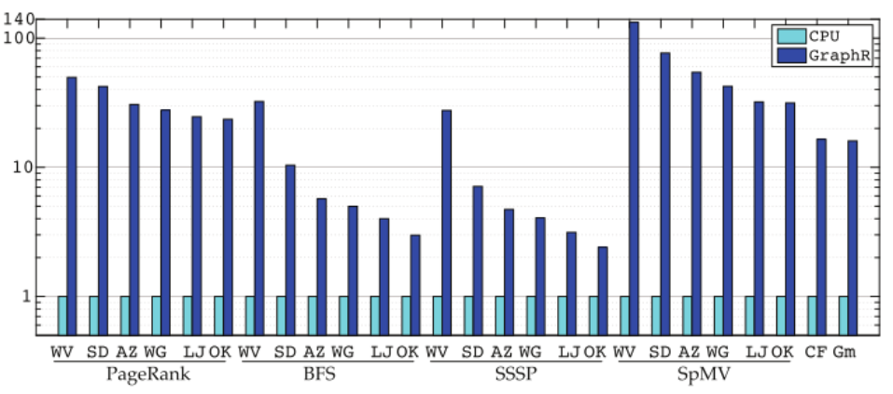
存内计算的实现方法
存内计算系统和传统计算系统性能对比
GraphR与CPU加速比对比
Notes:
在表格中CPU 的性能和节能性能实现被用作基线，我们可以看到无论是哪种图用何种算法，GraphR都高于CPU的性能和节能性能。

Slide 23
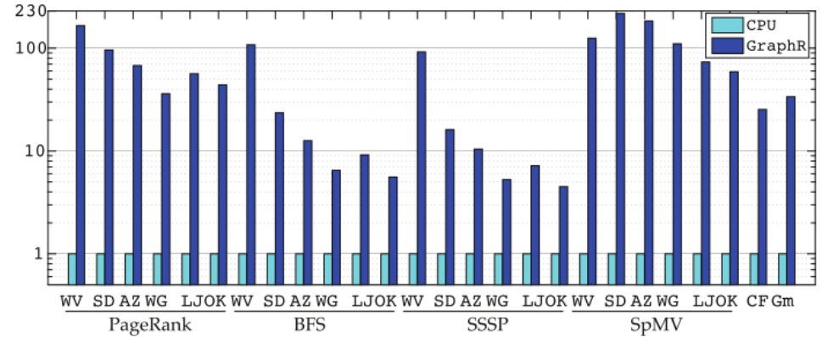
存内计算的实现方法
存内计算系统和传统计算系统性能对比
GraphR与CPU节能对比
Notes:
在表格中CPU 的性能和节能性能实现被用作基线，我们可以看到无论是哪种图用何种算法，GraphR都高于CPU的性能和节能性能。

Slide 24
存内计算的实现方法
ReRAM存内计算的挑战
稳定性
累积误差
Notes:
当然，ReRAM作为存内计算的是实现方式，目前也存在一定的问题。
稳定性
在现实中，忆阻器存在着一定的非理想特性，比如说离散性。将其调整到一定的阻值后，在实际上它真实的阻值是在其附近所要的阻值附近一个分布，这就会带来一定的误差。另外，其还有一定的不稳定性，它的个电阻状态也会随时间有一定的小幅的飘移。这些非理想特性的都与器件内部的离子运动的随机性相关的。
累积误差
第二个挑战的就是关于模拟计算的误差累积
在数字计算里面，所有的计算都是精确的。但是模拟计算里会有很多的累加过程会导致误差的累积。因为忆阻器的阻值会有一定的离散性，这个离散性在阵列求和的时候，会导致的这个电流会有更大的误差。如果放到一个多层的神经网络里，每一层如果都有这样的一个小的误差的话，这个随着网络层数的增加。这个误差会越来越大，最后会导致其在做计算的时候，误差就会变得完全不可接受，会变成一个非常大的误差。

Slide 25
04
存内计算
前沿进展

Slide 26
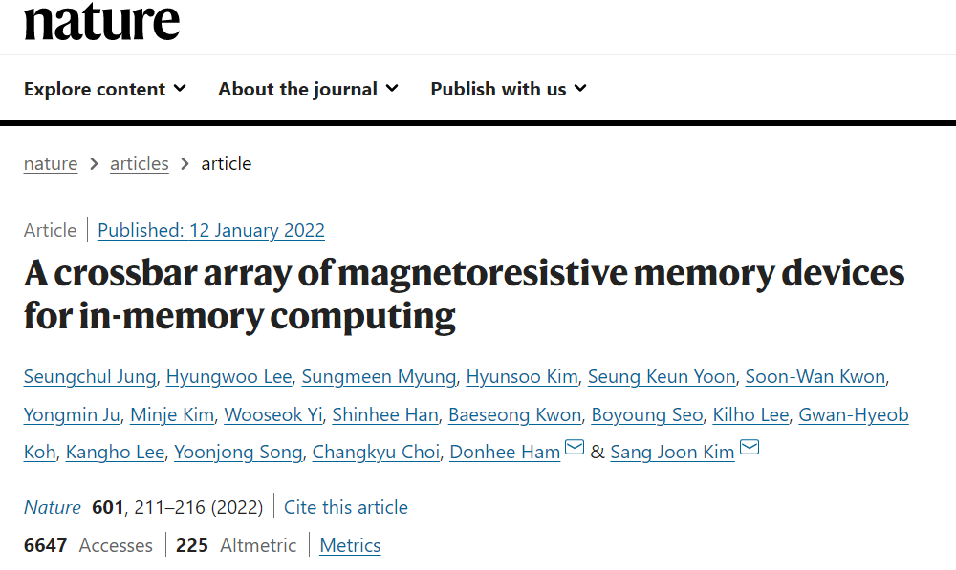
存内计算前沿进展
基于MRAM的存内计算研究
Notes:
2022年1月，三星电子在顶级学术期刊Nature上发表了全球首个基于MRAM（磁性随机存储器）的存内计算研究。本次，三星电子的研究团队通过构建新的MRAM阵列结构，用基于28nm CMOS工艺的MRAM阵列芯片运行了手写数字识别和人脸检测等AI算法，准确率分别为98%和93%。

Slide 27
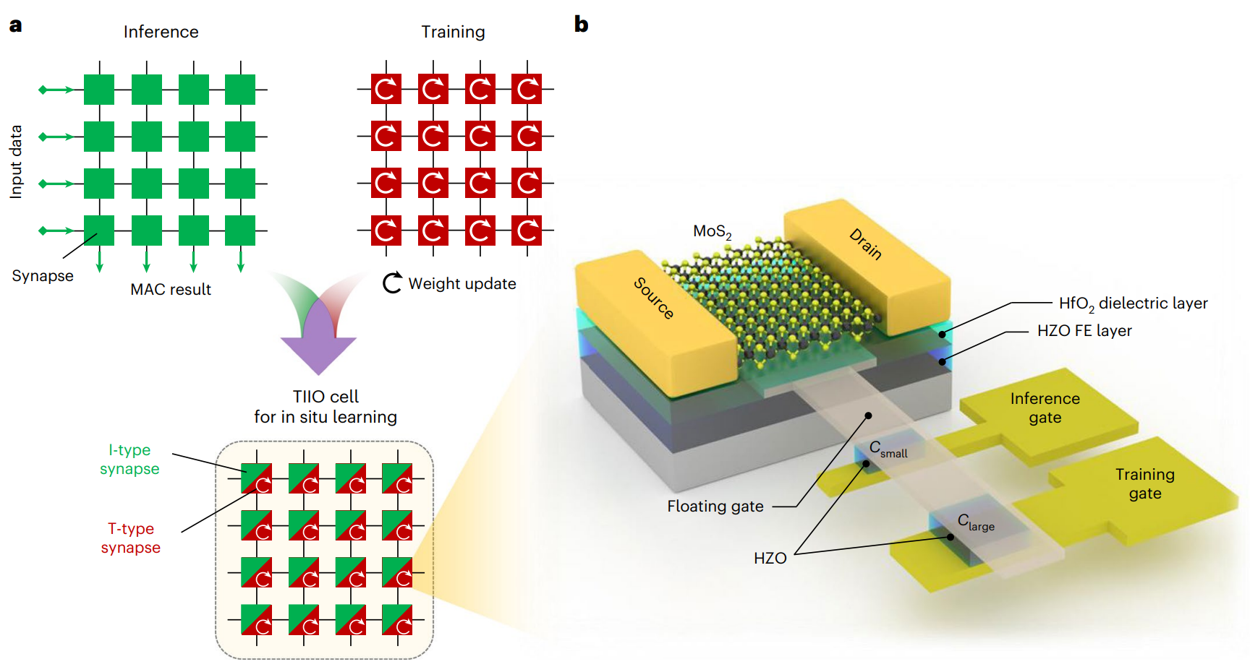
存内计算前沿进展
基于二维半导体铁电晶体管的新型存内计算器件架构
Notes:
2023年3月20日南京大学王欣然教授团队与清华大学吴华强教授团队在Nature子刊上发表基于二维半导体铁电晶体管的新型存内计算器件架构，通过调节铁电势阱，实现了同时满足AI训练和推理需求的底层器件，并展示了高达10³ TOPS/W级别的能效潜力。该成果突破了边缘端人工智能硬件的关键瓶颈之一。

Slide 28
存内计算前沿进展
存算技术的发展趋势
提升计算精度
多算法适配
存算/数据流编译器的适配
Notes:
存算技术的发展趋势
1）提升计算精度
模拟存内计算精度受到信噪比的影响，精度上限在4-8 bit左右，只能做定点数计算，难以实现浮点计算，并不适用于需要高精度的云计算场景和训练场景，适用于对能效比有较高要求而对于精确度有一定容忍的场景。
数字存算技术则不受信噪比的影响，精度可以达到32bit甚至更高，且可支持浮点计算，是云计算场景存算的发展方向。
2）多算法适配
目前大部分存算芯片还是针对特定算法的DSA（Domain Specific Accelerator），因此当客户算法需求改变时，就很难做到算法的迁移和适配。这使得一款存算芯片可能只能适配优先的细分市场，难以形成较大的销量。特别是在端侧市场，这一现象明显。
为了解决多算法适配的问题，目前产业界开始使用可编程或可重构的技术来扩展存算架构的支持能力。其中可重构存算的能效比高于可编程存算的能效比，具有更强的发展潜力。
3）存算/数据流编译器的适配
存算一体芯片产业化处于起步阶段，目前仍面临编译器的支持不足的问题。
目前大部分存算芯片采取DSA的方式进行落地，以规避通用编译器的适配问题。
但随着存算技术的高速发展和落地，对应的编译器技术也在快速进步。
存算技术在海量数据计算场景中拥有天然的优势，将在云计算、AI、元宇宙等场景拥有广阔的发展空间。
目前存算技术正处在从学术领域到工业产品落地的关键时期，随着存算技术的不断进步和应用场景的不断催生，可以预计，存算一体技术将成为AI计算领域的主要架构。

Slide 29
参考文献
[1] 陈蔚.存算一体芯片设计与编译器开发[S/OL].2023-02-19. https://zhuanlan.zhihu.com/p/522755103.
[2] Ning, H., Yu, Z., Zhang, Q. et al. An in-memory computing architecture based on a duplex two-dimensional material structure for in situ machine learning. Nat. Nanotechnol. (2023). https://doi.org/10.1038/s41565-023-01343-0
[3] Boroumand, A., Ghose, S., Kim, Y., Ausavarungnirun, R., Shiu, E., Thakur, R., Kim, D., Kuusela, A., Knies, A., Ranganathan, P., & Mutlu, O. Google workloads for consumer devices: Mitigating data movement bottlenecks [J]. In ASPLOS ,2018,23(316): 316-331.
[4] Song L, Zhuo Y, Qian X, et al. GraphR: accelerating graph processing using ReRAM [J]. In: Proceedings of 2018 IEEE International Symposium on High Performance Computer Architecture (HPCA). Vienna: IEEE, 2018. 531–543.
[5] 周正,丛瑛瑛.存内计算技术发展趋势分析[J].信息通信技术与政策,2019(09):65-68.
[6] 林钰登,高滨,王小虎,钱鹤,吴华强.基于新型忆阻器的存内计算[J].微纳电子与智能制造,2019,1(02):35-46.
Notes:
最后是我所参考的文献

Slide 30
谢谢
如有错漏之处，敬请指正

